Slide 1
Пәні: қазақ тілі
Тақырыбы: Барыс септік
Қопа орта мектебі
Сыныбы: 4
Мұғалім: Айбасова К.М.

Slide 2
Сабақтың мақсаты:
Білімділік: Барыс септігі туралы (сұрақтары, жалғаула-ры) мағлұмат беру, сөйлемде етістіктен болған мүшемен тікелей байланысатынын, толықтауыш, пысықтауыш қызметтерін атқаратынын түсіндіру, зат есімнің септе-луі туралы білімдерін жетілдіру.
Дамытушылық: Оқушылардың ойлау, сөйлеу қабілетте-рін дамыту, сауаттылықтарын арттыру.
Тәрбиелік: Адамгершілікке, мейірімділікке, отансүйгіштікке тәрбиелеу, білім алуға деген құштарлықтарын арттыру, жауапкершілікті сезінуге баулу.

Slide 3

Сабақтың өтілу барысы
Операционал
дық-орындаушы
лық
Бағдарлау -мотивациялық
Үй
тапсырмасы
Рефлексиялық-бағалау

Slide 4
Бағдарлау-мотивациялық кезең
1.1. Амандасу
1.2. Психологиялық дайындық
1.3. Өткен тақырыптарды еске түсіру
1.4. Жаңа тақырыпты түсіндіру

Slide 5


Мейірімді жүрекпен,
Ақпейілді тілекпен,
Амандасып алайық,
Бір жадырап қалайық!

Slide 6
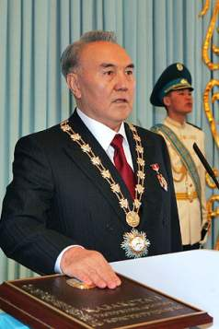
Еліміздің
болашағы –
білімді ұрпақ
қолында

Slide 7
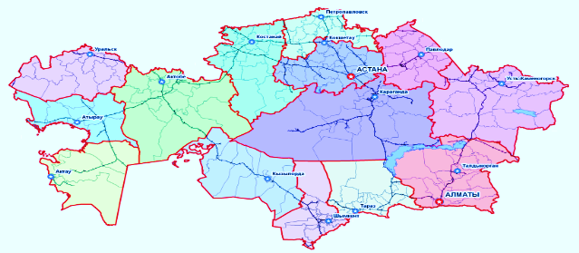
Менің елім Қазақстан

Slide 8
1.3. Өткен тақырыптарды еске түсіру
1. Морфология нені зерттейді?
2. Зат есім деген не?
3. Зат есімнің септелуі деген не?
4. Қазақ тілінде неше септік бар? 5. Атау септік
6. Ілік септік

Slide 9
Абай кітапханаға барды. Марат Ерболға сыйлық берді. Анам кесеге сүт құйып берді.

Slide 10
Барыс септік
Кімге?
Неге?
Қайда?
-ға, -ге
-қа, -ке
Ата-ға
Әже-ге
Тас-қа
Бет-

Slide 11
Операционалдық-орындаушылық кезең
2.1. Оқулықпен жұмыс
2.2. Мәтінмен жұмыс
2.3. Топтық жұмыс

Slide 12
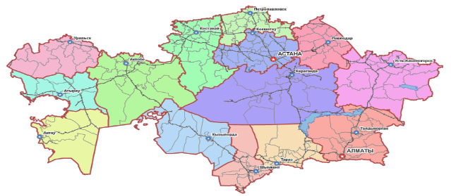
Менің елім Қазақстан

Slide 13
2.2. Мәтінмен жұмыс
1-тапсырма. Мәтінді оқып, қарамен жазылған сөздердің септігін анықта
Асқардың күшігі
Бір күні көкесі Асқарға қара ала күшік алып келді. Асқардың қуанышында шек болмады. Ол күшікке ат қойғанша асықты. Асқар күшігін Ақтөс деп атағанды жөн көрді. Күшікке сүт құйып берді. Күшігі сүтке тойып алып, ұйқыға кетті.

Slide 14
Менің елім Қазақстан

Slide 15
2.2. Мәтінмен жұмыс
2-тапсырма. Көп нүктенің орнына тиісті сөздерді қойып жаз, сол сөздердің түбірі мен жалғауын ажырат
1.Көкесі Асқарға ... алып келді. 2. ... қуанышында шек болмады. 3. ... сүт құйып берді. 4.Күшігі сүтке тойып алып, ... кетті.

Slide 16
Менің елім Қазақстан

Slide 17




Сергіту сәті

Slide 18
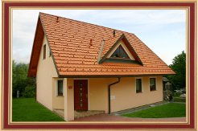
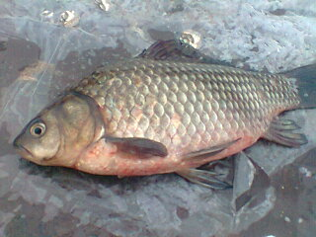
Топтық жұмыс
Тұрақты сөз тіркестерін қатыстырып сөйлем құрау
Суреттердегі зат есімдермен сөйлем құра
Аяғы жерге тимеді
Көзге түртсе көргісіз
Шаттыққа бөленді

Slide 19
Менің елім Қазақстан

Slide 20
Тыйым сөздер
Нанды жерге тастама. Атқа теріс мінбе. Суға түкірме. Үйге қарай жүгірме.

Slide 21
Менің елім Қазақстан

Slide 22
ІІІ Рефлексиялық-бағалау кезеңі
3.1. «Сақ бол, жаңылма» ойыны
3.2. Өзін-өзі бағалау

Slide 23
Менің елім Қазақстан
Біз еліміздің гүлденуіне өз үлесімізді қосамыз!

Slide 24



ІҮ Үйге тапсырма:
1. 5-жаттығу. 93 бет (міндетті тапсырма)
2. Барыс септіктегі сөздері бар мақалдар жазу.
3. Барыс септік туралы ертегі жазу.
(2,3 - өз қалуымен орындайтын тапсырмалар)

Slide 25




Сабақ аяқталды
Сау болыңдар!

